Slide 1

Sistem informasi perpustakaan smpn 2 wlingi berbasis web
Indra Prayoga 20104410027
Pramudia Eka Ariansyah 20104410026
Zaenal 20104410028
Bahrur Rochim 20104410013

Slide 2
Sistem Informasi Perpustakaan
merupakan Sistem Informasi yang dipakai untuk mengelola data buku, artikel, jurnal dan majalah ilmiah, surat kabar, dokumen digital, thesis, laporan riset, microfilm, basis data konten digital (Proquest, misalnya), dan semua bahan pustaka yang berada di sebuah perpustakaan. Sistem ini kadang-kadang dikenal sebagai eLibrary atau Perpustakaan Digital atau Sistem Informasi Perpustakaan berbasis Web yang banyak dipakai oleh perpustakaan di berbagai belahan dunia, seperti halnya OCLC di Amerika Serikat, Sistem Informasi Perpustakaan Oxford di Inggris, OPAC (Katalog akses daring perpustakaan dan RUNNERS yang dipakai di Jepang, Sistem Informasi Perpustakaan berbasis IndoMARC yang dipakai di Indonesia

Slide 3
METODE PENGEMBANG
Model waterfall adalah model klasik yang bersifat sistematis, berurutan dalam membangun software. Nama model ini sebenarnya adalah Linear Sequential Model dan sering disebut classic life cycle atau metode waterfall. Disebut waterfall karena tahap demi tahap yang dilalui harus menunggu selesainya tahap sebelumnya dan berjalan berurutan.

Slide 4
Model waterfall
1) Communication (Project Initiation & Requirement Gathering) Menganalisa permasalahan yang dihadapi dan mengumpulkan data-data yang diperlukan seperti data anggota, data buku, data peminjaman buku, dan data pengembalian buku
2) Planning (Estimating, Scheduling, Tracking) Tahap berikutnya adalah tahapan perencanaan yang menjelaskan tentang estimasi tugas-tugas teknis yang dilakukan, resiko-resiko yang dapat terjadi, sumber daya yang diperlukan dalam membuat sistem, produk kerja yang ingin dihasilkan, penjadwalan kerja yang akan dilaksanakan dan tracking proses pengerjaan sistem.
3) Modeling (Analysis & Design) Tahap desain sistem informasi perpustakaan berbasis web dalam perancangan ini menggunakan Entity Relationship Diagram (ERD), Struktur Navigasi berdasarkan hasil pengumpulan informasi dan analisa kebutuhan pengguna. ERD adalah bentuk paling awal dalam melakukan perancangan basis data relasional. Sedangkan Struktur Navigasi adalah gabungan dari struktur reprsentasi informsi situs web dan mekanisme link yang mendukung pengunjung untuk melakukan penjelajahan situs.

Slide 5
Model waterfall
4) Construction (Code & Test) Desain harus ditranslasikan ke dalam program perangkat lunak. Hasil dari tahap ini adalah program komputer sesuai dengan desain yng sudah dibuat. Bahasa pemrograman yang digunakan dalam pembuatan sistem informasi perpustakaan ini adalah bahasa PHP dengan basis data MySQL.
5) Deployment (Delivery, Support, Feedback) Pada tahapan ini sistem informasi perpustakaan dilakukan uji coba kepada user yaitu dalam penelitian ini SMP Negeri 2 Wlingi kemudian pemeliharaan sistem secara berkala, perbaikan sistem, evaluasi sistem.

Slide 6
Teknik pengumpulan Data
1) Observasi Penulis melihat dan mengamati semua permasalahan di perpustakaan SMP Negeri 2 Wlingi untuk mengetahui untuk apa di buatkan sistem perpustakaan.
2) Wawancara Penulis mengumpulkan data secara langsung dengan pengelola perpustakaan tentang penataan buku, permasalahan yang terjadi di SMP Negeri 2 Wlingi.
3) Studi Pustaka Dalam metode ini penulis mengumpulkan dan memperoleh data dengan cara membaca dan mempelajari buku-buku referensi untuk mencari data-data dari sumber yang berhubungan dengan penulisan penelitian.

Slide 7
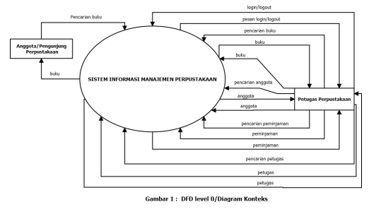
Desain
Dalam kasus ini ada dua entitas luar yang terlibat di dalam sistem yaitu: 1. Anggota/Pengunjung perpustakaan
2. Petugas perpustakaan

Slide 8
Anggota/Pengunjung
perpustakaan Anggota atau pengunjung perpustakaan dapat mencari buku pada aplikasi yang dibangun, oleh sebab itu entitas ini mengirim masukan (input) berupa data pencarian untuk proses pencarian data buku dan menerima keluaran (output) berupa data buku yang dicari.

Slide 9
Petugas Perpustakaan
Petugas perpustakaan merupakan entitas yang cukup banyak berinteraksi dengan sistem. Kegiatan yang bisa dilakukan diantaranya melakukan login, mencari buku, mengelola data buku, mencari peminjaman, mengelola data peminjaman, mencari anggota, mengelola data anggota, mencari petugas dan data mengelola petugas.
Aliran data dikirim dari entitas petugas yang masuk ke dalam sistem adalah
▪ data login untuk proses login ke sistem
▪ data pencarian buku untuk proses pencarian dan pengelolaan buku
▪ data peminjaman untuk proses pencarian dan pengelolaan data peminjaman
▪ data anggota untuk proses pencarian dan pengelolaan data anggota
▪ data petugas untuk proses pencarian dan pengelolaan data petugas.
Dari masukan yang diterima oleh sistem, selanjutnya aliran data yang keluar dari sistem ke petugas adalah ▪ Pesan login/logout dari proses login/logout
▪ data buku dari proses pencarian dan pengelolaan buku
▪ data peminjaman dari proses pencarian dan pengelolaan data peminjaman
▪ data anggota dari proses pencarian dan pengelolaan data anggota
▪ data petugas dari proses pencarian dan pengelolaan data petugas.

Slide 10
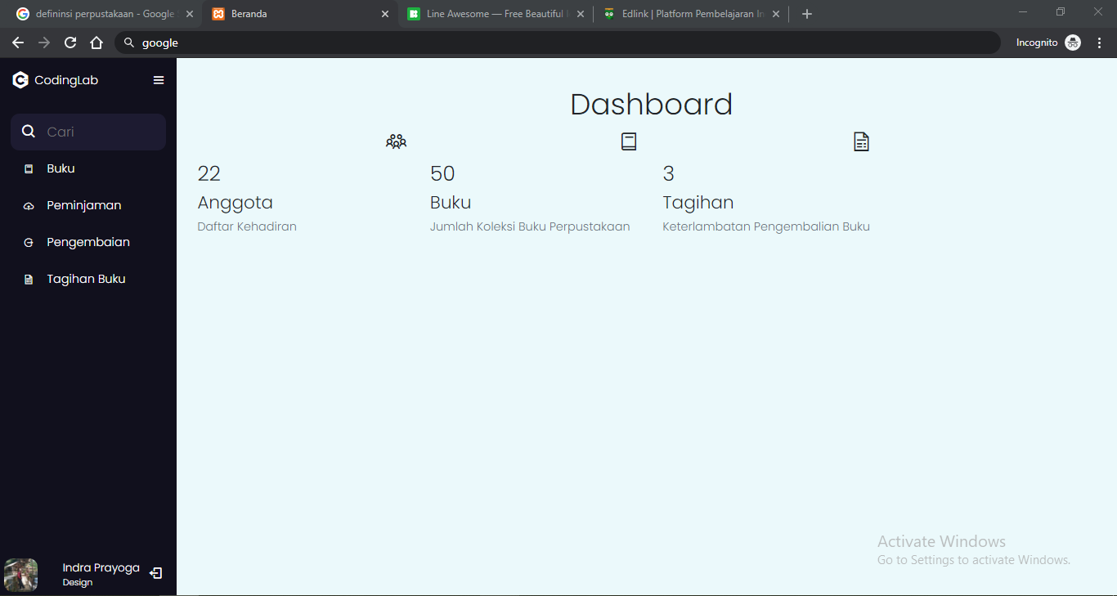
Desain Web

